Slide 1
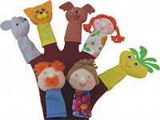
Государственное бюджетное дошкольное образовательное учреждение детский сад компенсирующего вида Колпинского района Санкт- Петербурга
Игры
для развития
мелкой мотрики
Колпино 2015г
Выполнил воспитатель Макерова Н.В.

Slide 2
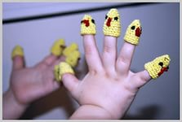
Цель: познакомить родителей с играми и игровыми заданиями для развития мелкой моторики у детей
Правильное развитие и воспитание ребенка – залог наиболее полного раскрытия и реализации всех его интеллектуальных и творческих способностей, а также успешной социализации в будущем.
Развитие мелкой моторики у детей дошкольного возраста влияет на развитие таких свойств сознания, как мышление, внимание, воображение, двигательная и зрительная память, наблюдательность, речь. От уровня развития мелкой моторики напрямую зависит общий интеллектуальный уровень ребенка.

Slide 3
План консультации
1. Значение развития мелкой моторики у детей
2. Работа с мозаикой
3. Игры - потешки
4. Игры с пуговицами
5. Игры с сыпучими материалами
6. Игры с прищепками
8. Игры - шнуровки
7. Игры с бусинами
9. Аппликация
10. Работа с пластилином
11. Рисование
12. Массаж рук мячом
13. Литература
14. Итог консультации

Slide 4
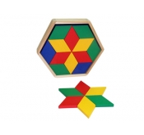
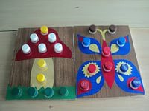
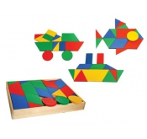
Работа с мозаикой
Мозаика способна развивать память, логику, сенсорное восприятие. Немаловажным является формирование образного мышления, воображения, эстетического вкуса у ребенка. Мозаика для детей – это идеальный вариант. Она подходит для различных возрастов, как для мальчиков, так и для девочек.

Slide 5
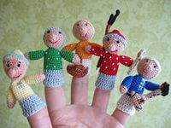
Дети с удовольствием принимают участие в играх - потешках.
Моя семья
Этот пальчик – мамочка,
Этот пальчик – папочка,
Этот пальчик – бабушка,
Этот пальчик – дедушка,
Этот пальчик – я.
Вот и вся моя семья!
(попеременно массируем пальцы руки, на последней строке сжимаем и разжимаем кулачки)

Slide 6
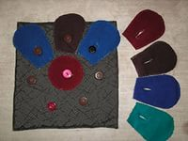
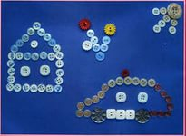
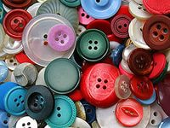
Игры с пуговицами
Подберите пуговицы разного размера и цвета. Попробуйте выложить рисунок, затем попросите малыша сделать такой же. После того, как ребенок научится выполнять задание, предложите ему придумать свои варианты рисунков. Из пуговичной мозаики можно выложить цветок, неваляшку, снеговика, бабочку, мячики, бусы и т.д.
Пуговицы можно нанизывать на нитку, изготавливая бусы.

Slide 7
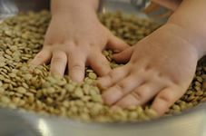
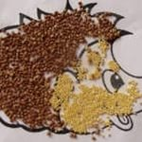
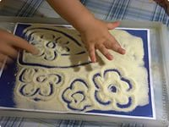
Игры с сыпучими материалами
Игра «Зернышки».
Для игры используются разные крупы: гречка, рис, пшено. Ребенку предлагается - сжать зерна в кулачке, пересыпать их из одной руки в другую, перемешать в глубокой миске. Длительность выполнения каждого упражнения 3 минуты.

Slide 8
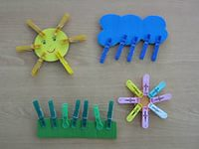
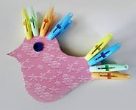
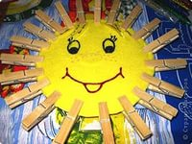
Игры с прищепками
Можно использовать игры с прищепками для развития у детей творческого воображения, логического мышления, закрепления цвета, счёта.
Чтобы игра была интересной для ребёнка, можно прикреплять прищепки по тематике (лучики к солнцу, иголки к ёжику, лепестки к цветку, ушки к голове зайчика) Для этого нужно сделать заготовки солнца, ёжика, цветка, зайчика на картонной основе.

Slide 9
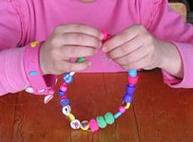
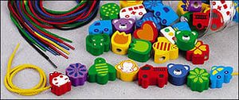
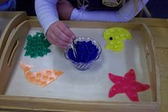
Игры с бусинами
Отлично развивает руку разнообразное нанизывание. Нанизывать можно все что нанизывается: пуговицы, бусы, макароны, сушки и т.п. Можно составлять бусы из картонных кружочков, квадратиков, сердечек, листьев деревьев, ягод рябины

Slide 10
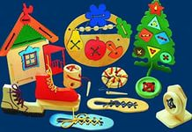
Игры – шнуровки
Можно использовать как фабричного производства, так и выполненные своими руками. Такие игры развивают пространственную ориентировку, внимание, творческие способности

Slide 11
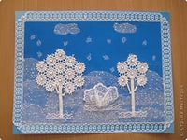
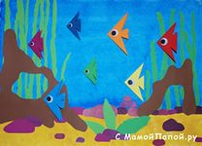
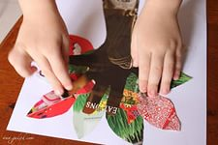
Аппликация
Необходимо постоянно выполнять следующие упражнения: симметричное вырезание, вырезание ножницами фигурок из открыток. Из вырезанных фигурок дети могут составлять композиции - аппликации. Если ребенок еще мал, пусть рвет руками картинки из журнала или газеты - как получится, а вы будете наклеивать вырванные кусочки на чистый лист, придавая им какую-либо форму

Slide 12
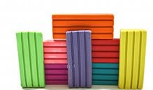
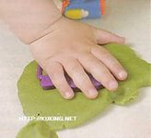
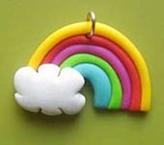
Работа с пластилином
Лепить из пластилина можно начинать уже в 2 года, главное подбирать доступные задания и не забывать мыть руки. Лепим колбаски, колечки, шарики; режем пластилиновую колбаску пластмассовым ножом на множество мелких кусочков, а потом слепляем кусочки снова
Кусочки пластилина
Катает наша Зина,
Шарики, колбаски,
И оживают сказки,
Пальчики стараются,
Лепят, развиваются.

Slide 13
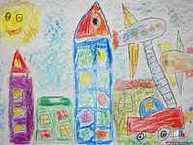

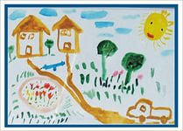
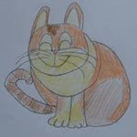
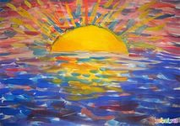
Рисование
Рисование - одно из самых любимых занятий всех детей. Чем чаще ребенок держит в руках кисточку, карандаш или фломастер, тем легче ему будет в школе выводить первые буквы и слова.

Slide 14
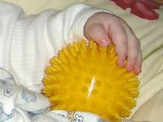
Массаж рук массажным мячом
- Покатать мячик между ладонями продольными движениями
- Покатать мячик между ладонями круговыми движениями
- Покатать по столу мячик сначала правой, затем левой рукой
- Накрыть мяч правой рукой, сжать и разжать его. Повторить действие 4 раза. Выполнить аналогичное действие левой рукой

Slide 15
Список используемых источников:
Логопедия: учебник. /Под ред. Л.С. Волковой. – М.: 2008. – 703 с.
Шанина С.А., Гаврилова А.С. Играем пальчиками – развиваем речь. – М.: 2008. – 251 с.
Миронова С.А. Развитие речи дошкольников на логопедических занятиях. – М.: 1991. – 205 с.
Соковых С.В. использование нетрадиционных приемов развития мелкой моторики. /С.В. Соковых.//Логопед. Научно-методический журнал. – 2009. – № 3. – С. 63-67.

Slide 16
Спасибо за внимание!

